Slide 1
Notas de clase 6 TRANSFORMADA DE FOURIER (continuación)
Ver en modo presentación
Temas a desarrollar
Propiedades de las Transformadas de Fourier. Tablas
Respuesta en frecuencia a SLIT caracterizados por ecuaciones diferenciales lineales con coeficientes constantes
U.T.N.. – Facultad Regional Córdoba
Matemática Superior

Slide 2
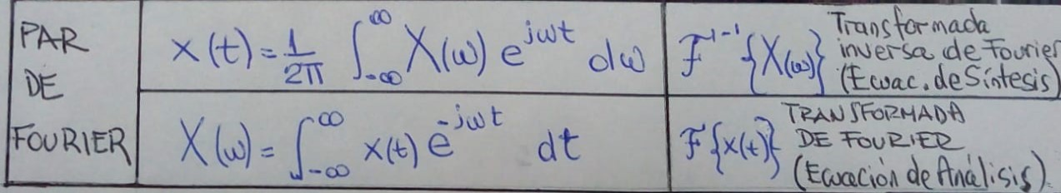
clase 6
PROPIEDADES DE LA TRANSFORMADA DE FOURIER DE TIEMPO CONTINUO
Tema :
PROPIEDADES
de la Transformada de Fourier
F
Siendo x(t) <-> X(ω)
Recordar….
Una señal x(t) y su transformada X(ω) están relacionadas por las ecuaciones de análisis y de síntesis
Linealidad
Simetría (conjugada)
Desplazamiento en tiempo
Diferenciación e integración
Escalamiento en tiempo y en frecuencia
Dualidad
Relación de Parseval
Convolución
Modulación
Propiedades
de la
Transformada
de Fourier
U.T.N. – Facultad Regional Córdoba Matemática Superior

Slide 3
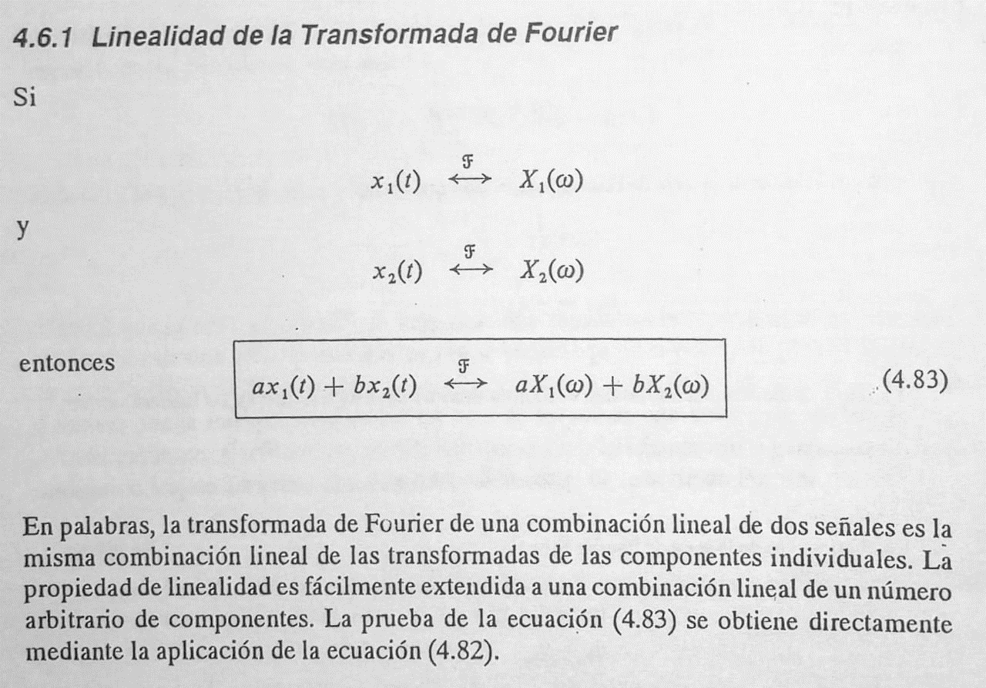
clase 6
Tema :
PROPIEDADES
de la Transformada de Fourier
Recordar….
Una señal x(t) y su transformada X(ω) están relacionadas por las ecuaciones de análisis y de síntesis
U.T.N. – Facultad Regional Córdoba Matemática Superior

Slide 4
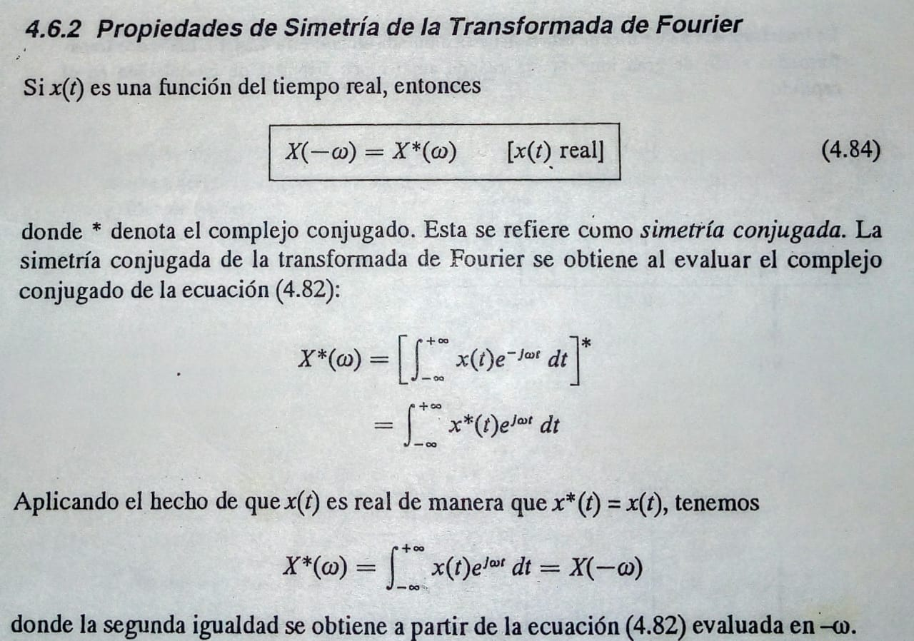
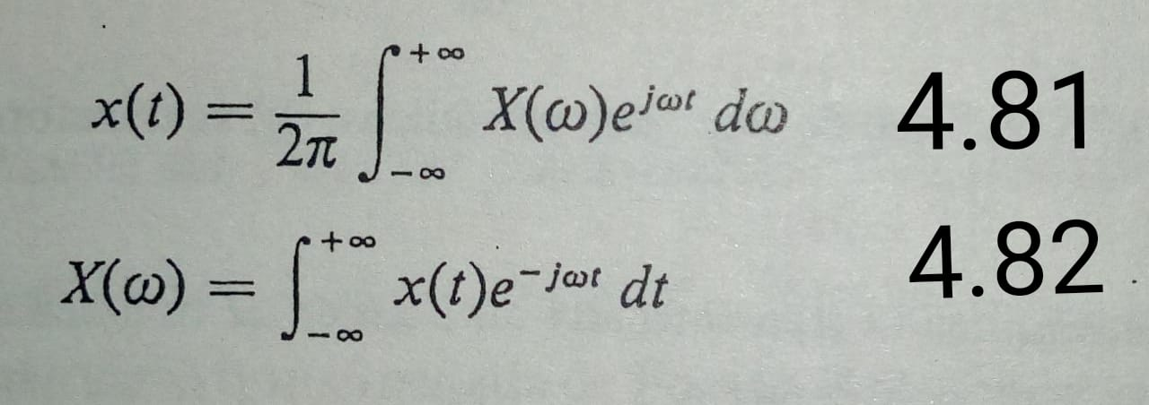
clase 6
Tema :
PROPIEDADES
de la Transformada de Fourier
Recordar….
Conjugado de la transformada
no tiene parte imaginaria
U.T.N. – Facultad Regional Córdoba Matemática Superior

Slide 5
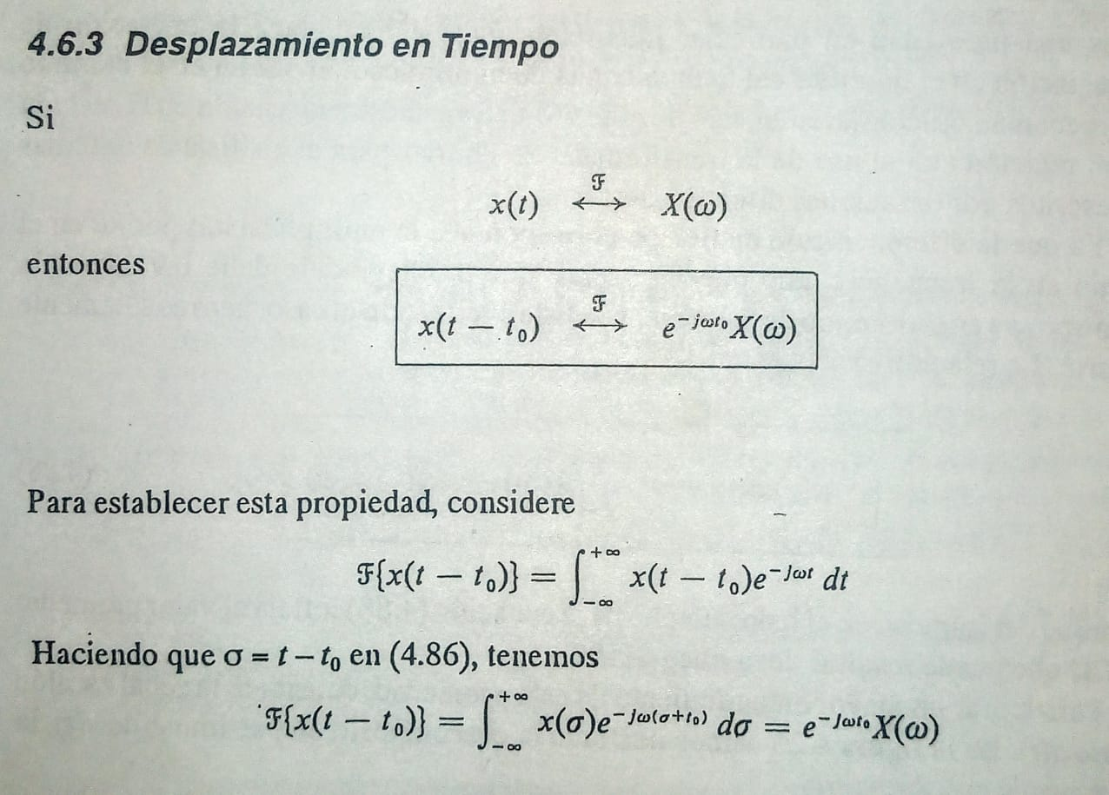
clase 6
Tema :
PROPIEDADES
de la Transformada de Fourier
Recordar….
Transformada de la señal desplazada
σ es variable de tiempo igual que t
U.T.N. – Facultad Regional Córdoba Matemática Superior
La magnitud de la transformada de Fourier de una señal que es desplazada en tiempo no se altera.

Slide 6
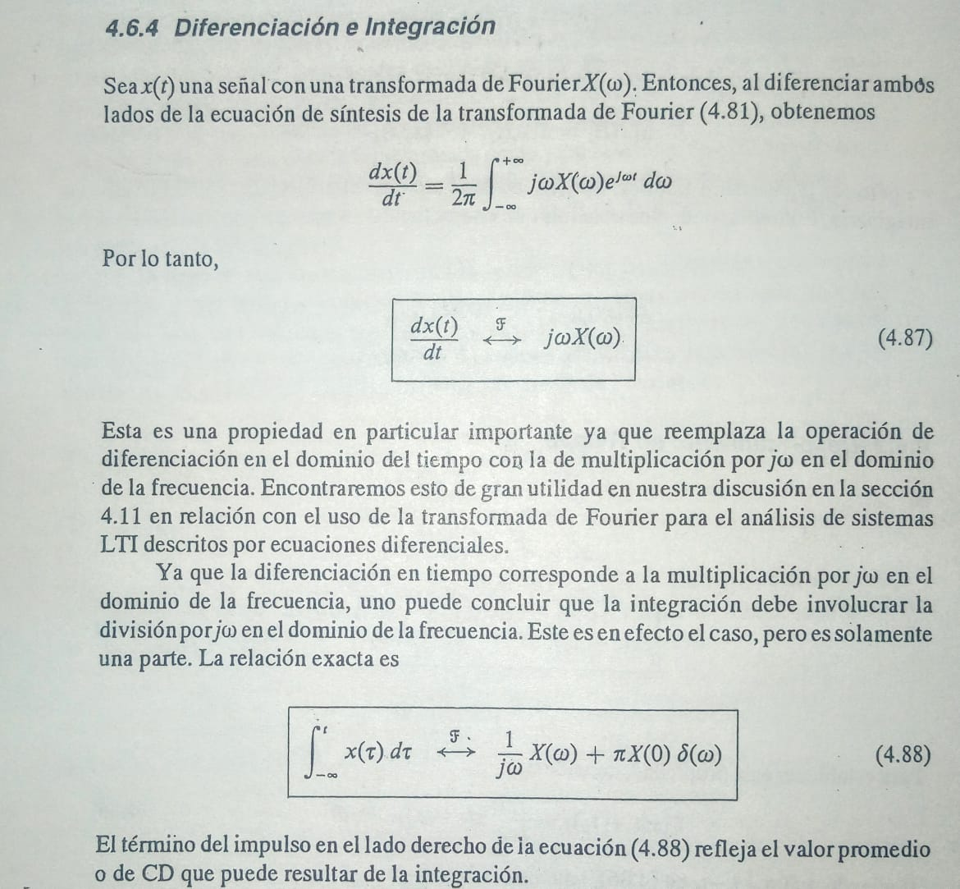
clase 6
Tema :
PROPIEDADES
de la Transformada de Fourier
jω aparece porque se deriva respecto de t
Recordar….
Propiedad de diferenciación
Propiedad de integración
U.T.N. – Facultad Regional Córdoba Matemática Superior

Slide 7
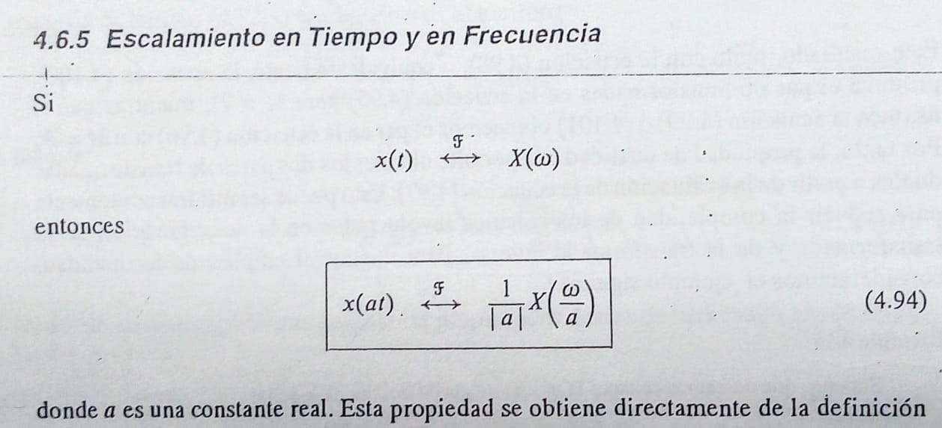
clase 6
Tema :
PROPIEDADES
de la Transformada de Fourier
Recordar….
El escalamiento lineal en tiempo por un factor “a” corresponde a un escalamiento lineal en frecuencia por un factor “1/a” y viceversa
U.T.N. – Facultad Regional Córdoba Matemática Superior

Slide 8
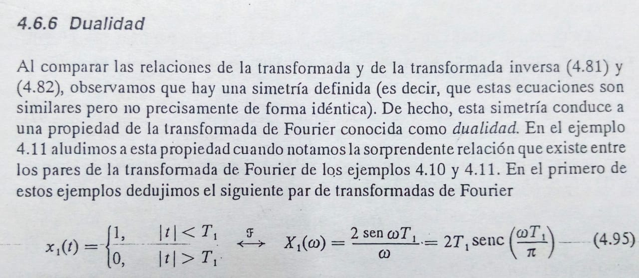
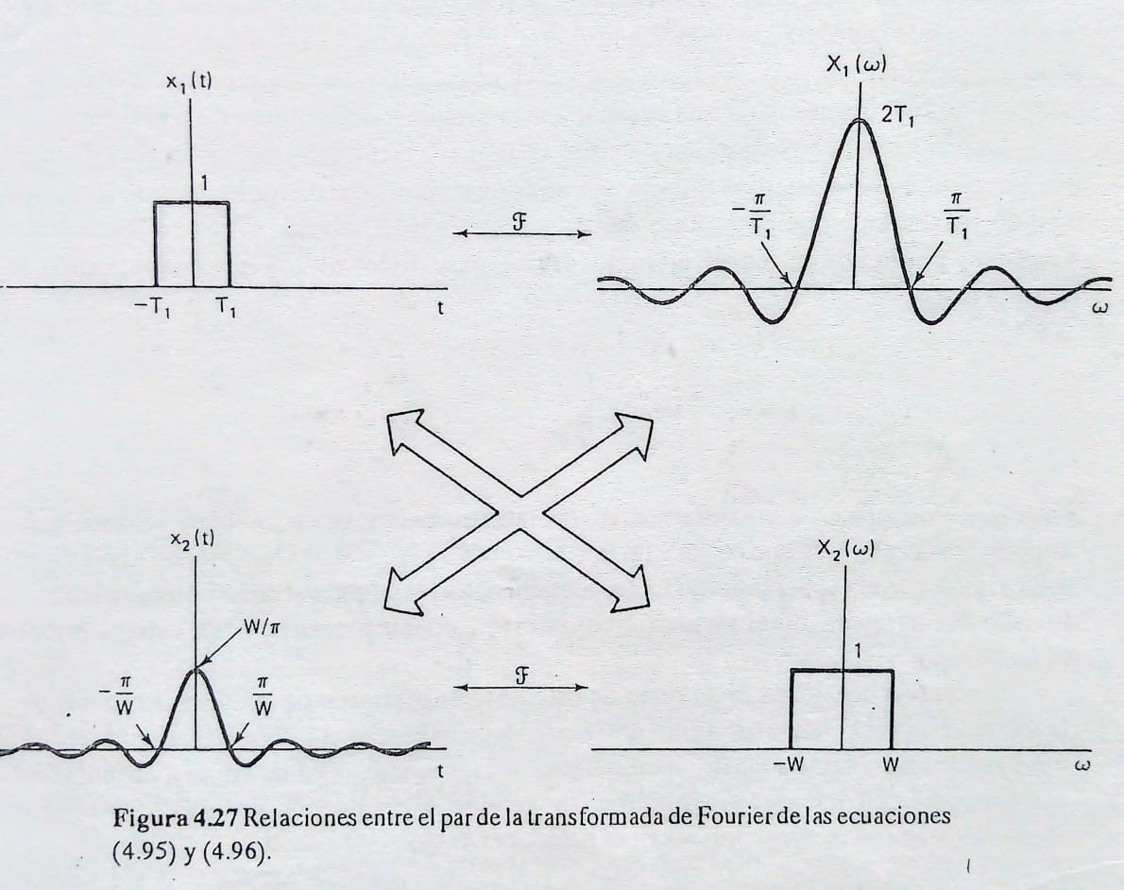
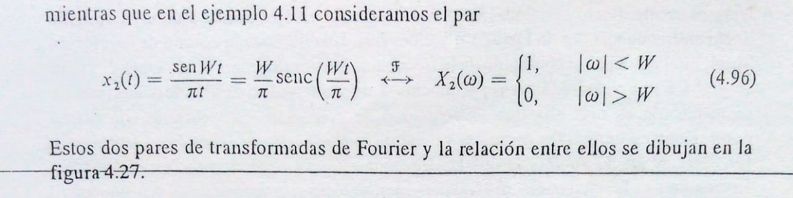
clase 6
Tema :
PROPIEDADES
de la Transformada de Fourier
Recordar….
Estos dos pares de transformadas de Fourier y la relación entre ellos se dibujan en la figura 4. 27
La simetría que muestra la figura 4. 27 se extiende a las transformadas de Fourier en general
U.T.N. – Facultad Regional Córdoba Matemática Superior

Slide 9
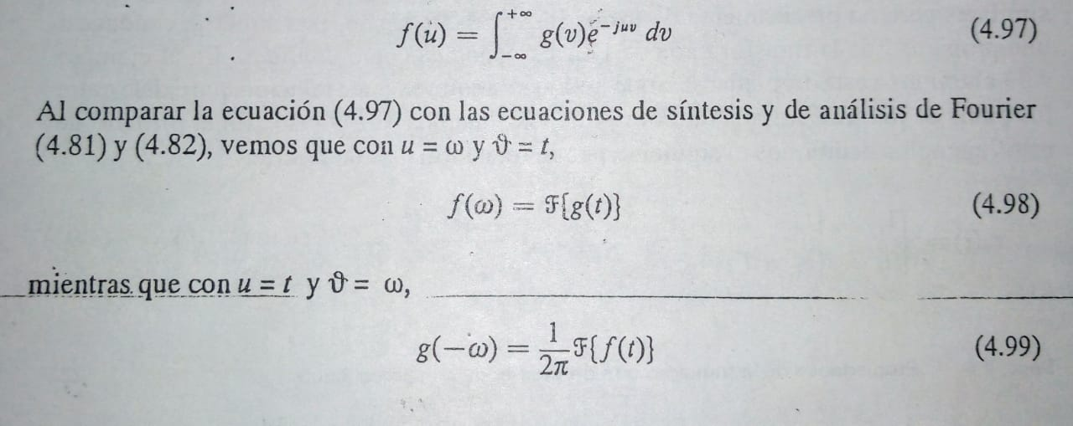
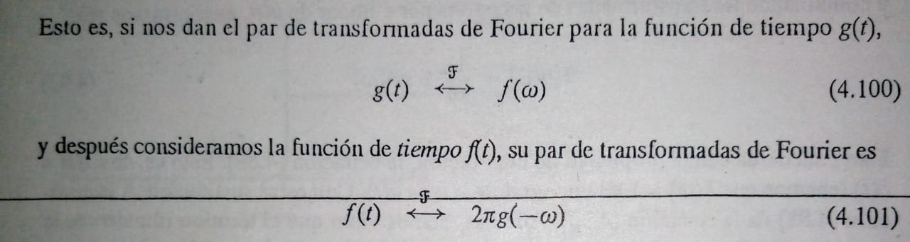
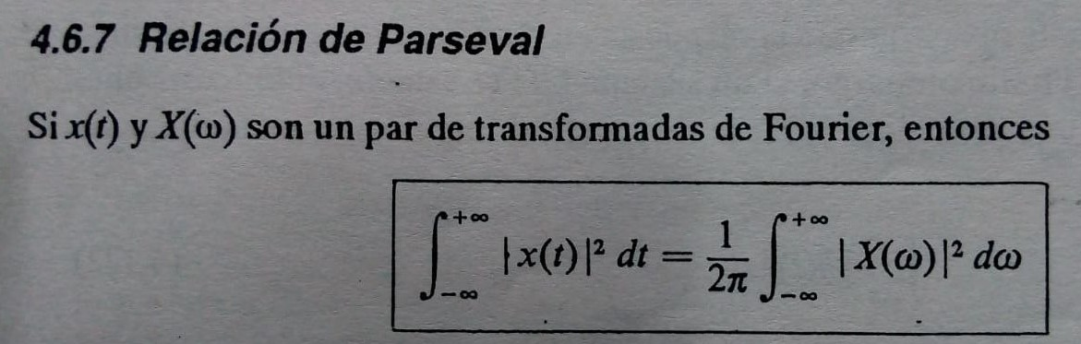
clase 6
Dualidad (continuación)
Tema :
PROPIEDADES
de la Transformada de Fourier
Para dos funciones que se relacionan mediante la expresión integral
Esta propiedad nos permite reducir la complejidad de los cálculos involucrados en la determinación de la transformada y de la transformada inversa
Recordar….
Esta expresión relaciona la energía total de una señal x(t) en el dominio del tiempo, con la energía de su transformada X(ω) en el campo de la frecuencia
U.T.N. – Facultad Regional Córdoba Matemática Superior

Slide 10
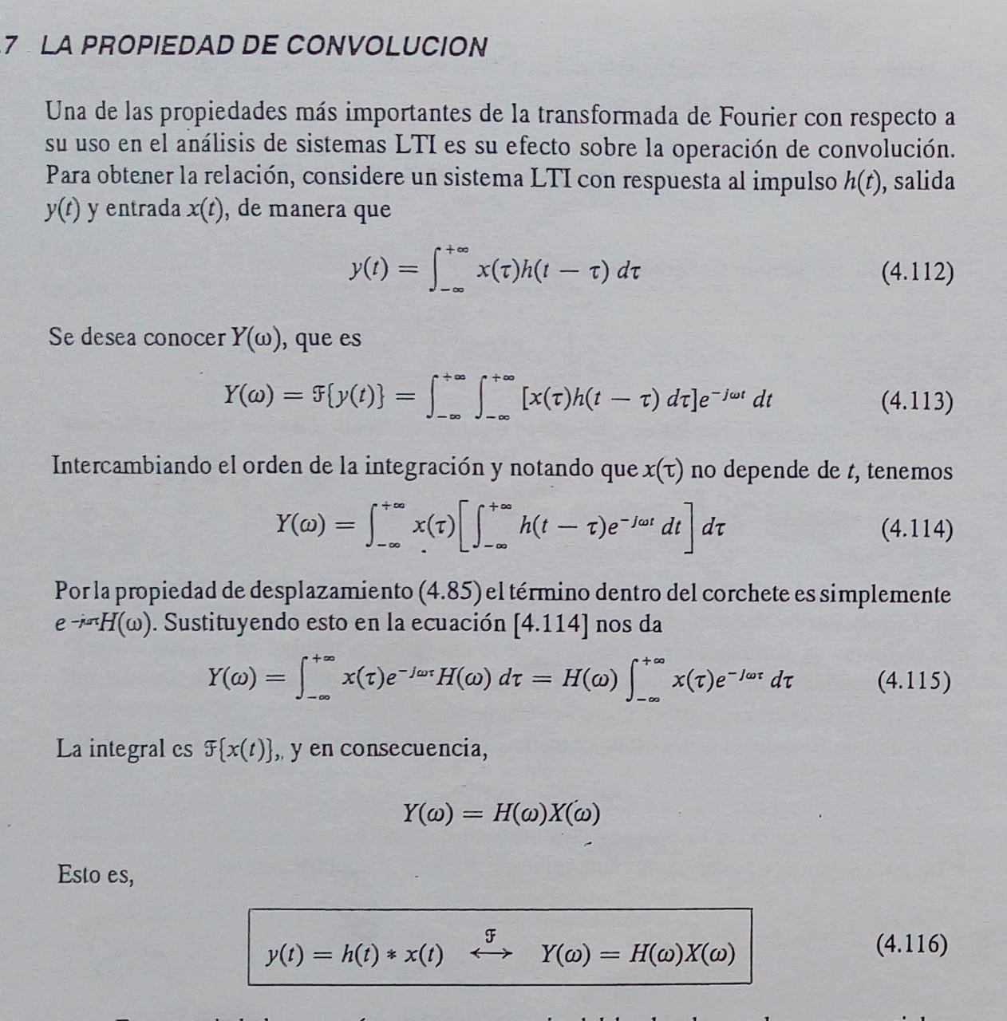
clase 6
Tema :
PROPIEDADES
de la Transformada de Fourier
H(ω)
Es la transformada de Fourier de la respuesta la impulso de un SLIT.
La llamamos RESPUESTA EN FRECUENCIA del sistema.
Es simplemente el cambio en amplitud compleja, experimentado por una exponencial compleja de frecuencia ω, conforme pasa a través de un SLIT
Recordar….
U.T.N. – Facultad Regional Córdoba Matemática Superior

Slide 11
clase 6
Tema :
PROPIEDADES
de la Transformada de Fourier
Propiedad de convolución (continuación)
Sugerimos ver los siguientes ejemplos que ilustran la propiedad de convolución, desde el libro *
Ejemplo 4.17 (pag. 232) . Allí podemos ver la respuesta en frecuencia de un SLIT con h(t) igual al impulso unitario (la relación con la propiedad de desplazamiento en tiempo
Recordar….
F
h(t) H (ω)
Ejemplo 4.18 (pag.233): En este ejemplo vemos la relación entre las propiedades de convolución y de diferenciación .
Ejemplo 4.19 (pag.233): En este ejemplo vemos la relación entre las propiedades de convolución y de integración .
Ejemplo 4.20 (pag.234): En este ejemplo vemos la utilización de la expansión en fracciones parciales para obtener la transformada inversa de la salida en frecuencia Y(ω), que es la y(t).
U.T.N. – Facultad Regional Córdoba Matemática Superior
* Señales y sistemas (A. Oppenheim – A. Willsky)

Slide 12
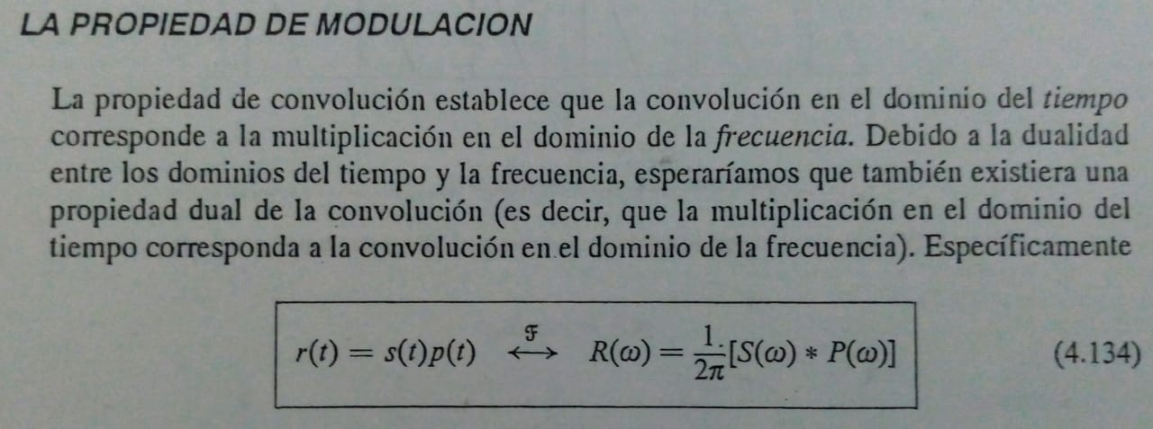
clase 6
Tema :
PROPIEDADES
de la Transformada de Fourier
NOTA….
A ESTA PROPIEDAD, AL IGUAL QUE A LA DE DUALIDAD, ESCALAMIENTO Y LINEALIDAD, NO LAS DEMOSTRAMOS. SOLO LAS ENUNCIAMOS
Sugerimos ver los siguientes ejemplos que ilustran la propiedad de modulación, desde el libro *
Ejemplo 4.22 (pag. 237)
4.23 (pag. 239)
En ambos podemos ver la resolución de problemas en donde la onda se presenta con gráficas utilizando la propiedad de modulación y la incidencia en el producto, de señales constituidas por impulsos unitarios.
U.T.N. – Facultad Regional Córdoba Matemática Superior
* Señales y sistemas (A. Oppenheim – A. Willsky)

Slide 13
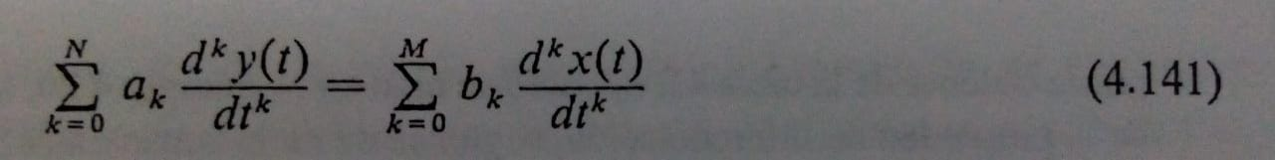
clase 6
Tema :
PROPIEDADES
de la Transformada de Fourier
RESPUESTA EN FRECUENCIA DE SISTEMAS CARACTERIZADOS POR ECUACIONES DIFERENCIALES LINEALES CON COEFICIENTES CONSTANTES
La expresión general que vincula la señal de entrada con la de salida es, para este tipo de SLIT de tiempo contínuo…
Recordar….
En el dominio del tiempo, se obtiene la salida y(t) para una entrada x(t) a un SLIT por la convolución.
Para conocer la respuesta en frecuencia H(ω) y con ella, la respuesta al impulso h(t) del SLIT, utilizamos las propiedades de las transformadas de Fourier para obtener la respuesta en frecuencia. De la propiedad de convolución, conocemos que
Y(ω) = X(ω) . H(ω) (por propiedad de convolución) , es lo mismo que expresar… H(ω) = Y (ω) / X(ω)
Vamos a obtener una expresión de H(ω)….
U.T.N. – Facultad Regional Córdoba Matemática Superior

Slide 14
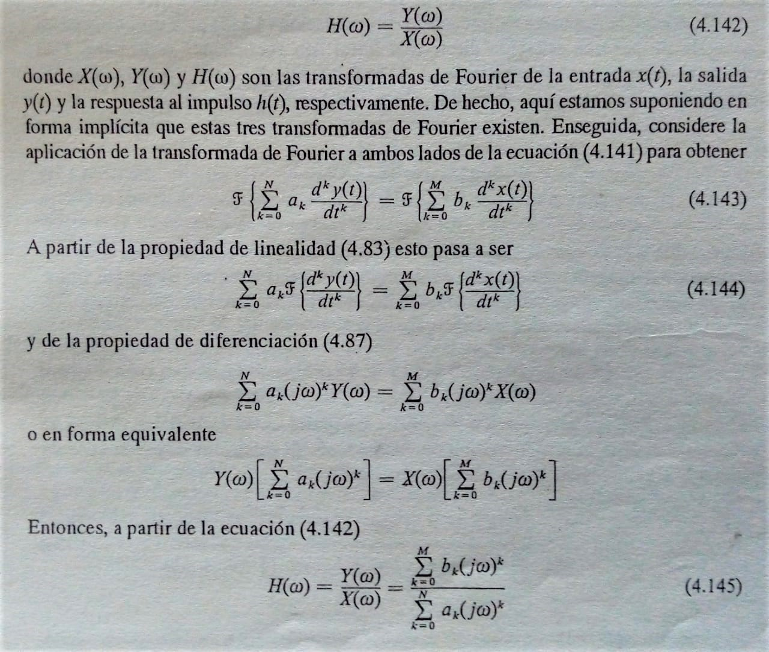
clase 6
Tema :
PROPIEDADES
de la Transformada de Fourier
RESPUESTA EN FRECUENCIA DE SISTEMAS CARACTERIZADOS POR ECUACIONES DIFERENCIALES LINEALES CON COEFICIENTES CONSTANTES (continuación)
De la expresión
Sugerimos ver ejemplos 4.25 y 4.26 (pag. 253) y el 4. 27 (pag. 254) del libro Señales y Sistemas de A. Oppenheim y A. Willsky
La ecuación obtenida para H(ω) es una función racional, un cociente de polinomios en jω.
Para encontrar el h(t) del SLIT utilizamos la expansión en fracciones parciales. Obtenemos las antitransformadas por medio de propiedades y tablas
U.T.N. – Facultad Regional Córdoba Matemática Superior

Slide 15

¡MUCHAS GRACIAS!
Ingresá al foro, realizá tus preguntas, estaremos respondiendo todos los profesores.

